Slide 1

Hierarchy-aware Label Semantics Matching Network
for Hierarchical Text Classification
面向层次文本分类的层次感知标签语义匹配网络
Haibin Chen, Qianli Ma*, Zhenxi Lin, Jiangyue Yan
华南理工大学计算机科学与工程学院

Slide 2
1
PART
引言

Slide 3
Abstract
由于标签层次结构复杂，分层文本分类是一项重要而又具有挑战性的任务。现有方法忽略了文本与标签之间的语义关系，因此无法充分利用层次信息。为此，我们将文本-标签语义关系表述为一个语义匹配问题，并由此提出了一个分层感知标签语义匹配网络（HiMatch）。
首先，我们将文本语义和标签语义投影到一个联合嵌入空间中。然后，我们引入联合嵌入损失和匹配学习损失来模拟文本语义和标签语义之间的匹配关系。我们的模型以分层感知的方式捕捉了粗粒度标签和细粒度标签之间的文本标签语义匹配关系。在各种基准数据集上的实验结果验证了我们的模型达到了最先进的效果。

Slide 4
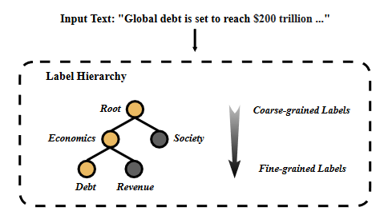
Introduction
层次文本分类（HTC）被广泛应用于自然语言处理（NLP）领域，如新闻分类和科学论文分类。HTC 是一种特殊的多标签文本分类问题，它引入了层次结构来组织标签结构。如下图所示，HTC 模型预测给定标签层次结构中的多个标签，通常以自上而下的方式构建一条或多条从粗粒度标签到细粒度标签的路径。
我们将文本与标签之间的交互表述为一个语义匹配问题，并提出了一个层次感知标签语义匹配网络（HiMatch）。其主要思想是，文本表征在语义上应与目标标签表征（尤其是细粒度标签）相似，而在语义上则应远离错误的标签表征。

Slide 5
Introduction
首先，我们采用文本编码器和标签编码器（如后图所示）分别提取文本语义和标签语义。其次，受通用嵌入学习方法的启发，我们将文本语义和标签语义投射到文本-标签联合嵌入空间中，并在文本语义和目标标签语义之间引入联合嵌入损失，以学习文本-标签联合嵌入。然后，我们应用匹配学习损失，以分层感知的方式捕捉文本-标签匹配关系。这样，细粒度标签在语义上最接近文本语义，粗粒度标签次之，而错误标签在语义上应远离文本语义。因此，我们提出了一种分层感知匹配学习方法，通过对语义距离的不同惩罚幅度来捕捉不同的匹配关系。最后，我们利用联合嵌入损失和匹配学习损失指导下的文本表征来执行层次文本分类。
本文的主要贡献如下：
通过考虑文本-标签语义匹配关系，首次将 HTC 表述为一个语义匹配问题，而不仅仅是多个二元分类任务。
提出了一种分层感知的标签语义匹配网络（HiMatch），引入了联合嵌入损失和匹配学习损失，以分层感知的方式学习文本-标签语义匹配关系。
在各种数据集上进行的广泛实验（使用/不使用 BERT）表明，我们的模型取得了最先进的结果。

Slide 6
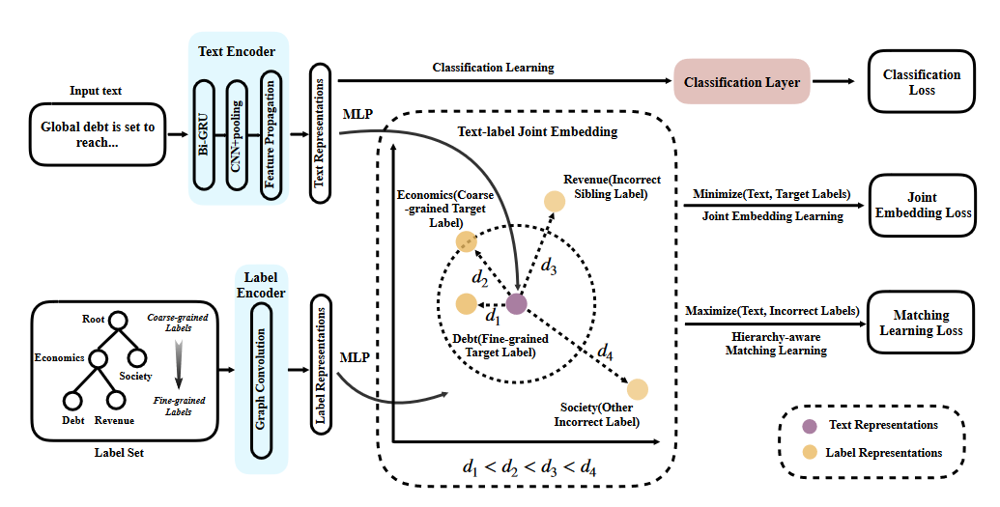
模型的整体架构。首先，文本编码器和标签编码器分别提取文本语义和标签语义，然后将文本语义和标签语义投射到联合嵌入空间。联合嵌入损失鼓励文本语义与目标标签语义相似。通过引入匹配学习损失，细粒度标签语义（Debt）在语义上最接近文本语义，其次是粗粒度标签（Economics），而其他不正确的标签语义在语义上远离文本语义（Revenue、Society）。相对顺序为 d₁ < d₂ < d₃ < d₄，其中 d 代表联合嵌入中的度量距离。

Slide 7
2
PART
相关工作

Slide 8
层次文本分类
现有的先进方法侧重于在有向图和树结构等全局视图中编码层次约束。Zhou 等人（2020）提出了一种分层感知全局模型，以利用标签依赖的先验概率。Lu 等人（2020）引入了三种标签知识图谱，即分类图谱、语义相似性图谱和共生图谱，以利于层次文本分类。（Furnkranz et al., 2008）将层次文本分类视为多个二元分类任务。其局限性在于这些模型没有考虑标签语义和文本语义的交互作用。因此，它们无法捕捉复杂的标签依赖关系，无法提供可比较的文本标签分类分数（Wang 等人，2019 年），从而导致性能受限（Chen 等人，2020 年）。因此，利用文本和标签语义之间的关系，帮助模型以可比较和分层感知的方式区分目标标签和错误标签至关重要。在这项工作中，我们在文本和标签的联合嵌入中进行匹配学习，以解决这些问题。

Slide 9
利用文本和标签的联合嵌入
为了确定文本与标签之间的相关性，研究人员提出了多种利用文本-标签联合嵌入的方法，如（Xiao等人，2019）或 Autoencoder（Yeh等人，2017）。在多标签文本分类领域，肖等人（2019）提出了一种标签特定注意力网络（LSAN），通过标签语义和文档语义来学习文本-标签联合嵌入。Wang 等人（2019）将 vanilla Canonical Correlated AutoEncoder（Yeh 等人，2017）扩展为基于排序的自动编码器架构，以产生可比较的标签分数。然而，他们并没有充分考虑标签语义以及细粒度标签、粗粒度标签和错误标签之间的整体标签相关性。此外，由于层次结构的限制，我们不能简单地将这些多标签分类方法移植到 HTC 中（Zhou 等人，2020 年）。

Slide 10
3
PART
研究方法

Slide 11





文本编码器
在 HTC 任务中，给定输入序列 x_{seq} = { x₁, ..., x_{n} }，模型将预测标签 y = { y₁, ..., y_{k} }，其中 n 是单词数，k 是标签集数。概率高于固定阈值（0.5）的标签将被视为预测结果。首先将 token 的嵌入序列输入双向 GRU 层，提取上下文特征 H = { h₁, ..., h_{n} }。然后，采用 CNN 层和 top-k 最大池化生成关键 n-gram 特征 ，其中 d_{cnn} 表示 CNN 层的输出维度。之后，我们进一步引入了分层感知文本特征传播模块来编码标签分层信息。我们将层次标签结构定义为有向图 ，其中 V_{t} 表示层次结构节点集； 是自上而下的层次路径，代表从父节点到子节点的先验统计概率； 是由自下而上的层次路径建立的，代表子节点到父节点之间的连接关系。图邻接矩阵 和 的特征大小为 ∈ R^{k×k}，其中 k 为标签集的个数。文本特征传播模块首先通过线性变换 将文本特征 T 投射到节点输入 V_{t}，其中 d_{t} 表示文本特征的层次结构节点维度。然后采用图卷积网络（GCN）将文本语义与先验层次信息 和 明确结合起来：
σ 是激活函数 ReLU。 是 GCN 的权重矩阵。S_{t} 是考虑到先验层次路径的文本表示。

Slide 12



标签编码器
在 HTC 任务中，层次标签结构可视为有向图 ，其中 V_{l} 表示带有标签表示的层次结构节点集。标签编码器中的有向图 G 与文本编码器中的有向图具有相同的结构 和 。给定总标签集 y = { y₁, ..., y_{k} } 作为输入，首先通过预训练标签嵌入的平均值创建标签嵌入 。然后将 GCN 用作标签编码器：
σ 是激活函数 ReLU。 是 GCN 的权重矩阵。S_{l} 是考虑到先验层次路径的标签表示。

Slide 13



标签语义匹配——联合嵌入式学习
对于联合嵌入学习，首先将文本表示 S_{t} 和标签表示 S_{l} 投射到一个共同的潜在空间，如下所示：
其中，FFN_{t} 和 FFN_{l} 是独立的两层前馈神经网络。 分别代表联合嵌入空间中的文本语义和标签语义。
为了使潜在空间中两个独立的语义表征对齐，我们采用了文本语义和目标标签语义之间的均方损失：
其中 P(y) 为目标标签集。L_{joint} 的目标是最小化输入文本和目标标签之间的共同嵌入损失，鼓励文本语义与目标标签语义相似。

Slide 14

标签语义匹配——层级感知匹配学习
基于文本-标签联合嵌入损失，该模型只捕捉文本语义与目标标签语义之间的相关性，而忽略了不同粒度标签之间的相关性。在 HTC 任务中，文本语义和细粒度标签之间的匹配关系应该是最接近的，其次是粗粒度标签，和不正确的标签语义不应相关。
有鉴于此，我们提出了一种分层感知匹配损失 L_{match}，以纳入文本语义和不同标签语义之间的相关性。L_{match} 的目的是对文本语义和错误标签语义之间的微小语义距离进行惩罚，惩罚幅度为 γ：
其中， 表示文本语义， 表示目标标签语义， 表示错误标签语义。使用 L2 归一化欧氏距离来度量 D，取每个标签对之间损失的平均值作为边际损失 γ。

Slide 15
标签语义匹配——层级感知匹配学习
由于 HTC 任务中的标签集较大，计算每个标签的匹配损失非常耗时。因此，我们提出了分层感知采样来缓解这一问题。具体来说，我们对每个细粒度标签的所有父标签（粗粒度标签）、同级标签和随机错误标签进行抽样，以获得其负标签集 n ∈ N(y)。如果两个标签在层次结构中的位置更近，语义关系就会更紧密（见后图）。我们引入了分层感知的惩罚幅度 γ₁、γ₂、γ₃、γ₄ 来模拟这种可比关系。如果我们预期语义匹配距离较小，惩罚幅度就会较小。我们忽略 γ₁，因为文本语义和细粒度标签之间的匹配关系是在联合嵌入学习中利用的。γ₂、γ₃、γ₄ 是与文本语义和细粒度标签语义之间的匹配关系相比的惩罚幅度。我们引入两个超参数 α、β 来衡量 γ 的不同匹配关系，其中 0 < α < β < 1：

Slide 16
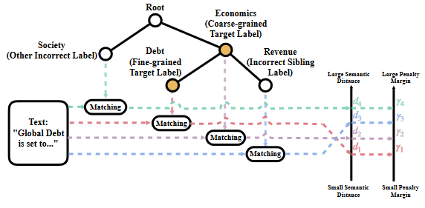
标签语义匹配——层级感知匹配学习
分层感知边距图解。目标标签为黄色。每条彩色线代表文本与不同标签之间的匹配操作。右侧是语义匹配距离和惩罚幅度的两个纵轴。语义匹配距离可以按照 d₁（细粒度目标标签）< d₂（粗粒度目标标签）< d₃（错误的同级标签）< d₄（其他错误标签）的顺序排列。我们引入惩罚幅度 γ 来模拟相对匹配关系。

Slide 17
分类学习和目标函数
我们使用联合嵌入损失和匹配学习损失指导下的文本语义表示 S_{t} 来进行分类学习。S_{t} 被送入全连接层，以获得用于预测的标签概率 。
总体目标函数包括交叉熵分类损失、联合嵌入损失和分层感知匹配损失：
其中， 和 分别是真实标签和预测标签；λ₁ 和 λ₂ 是用于平衡联合嵌入损失和匹配学习损失的超参数。在训练过程中，通过梯度下降法使上述函数最小化。

Slide 18
4
PART
实验

Slide 19
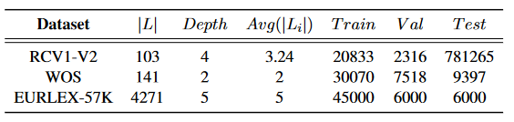
数据集 & 评估指标
RCV1-V2 是一个新闻分类语料库，WOS 包括 Web of Science 中已发表论文的摘要。EURLEX-57K 是一个大型分层多标签文本分类数据集，包含 57k 份英文欧盟立法文件，并标注了来自欧洲词汇表的约 4.3k 个标签。标签集分为零样本标签、少样本标签和频繁样本标签。少样本标签是指在训练集中出现频率小于或等于 50 次的标签，频繁样本标签是指在训练集中出现频率超过 50 次的标签。在 EURLEX-57K 中，语料库只标记细粒度标签，细粒度标签的父标签不标记为目标标签。
|L|：标签总数
Depth：层次结构的最大级别
Avg(|Li|)：每个样本的平均标签数
Train/Val/Test：训练集/验证集/测试集的大小
在 RCV1-V2 和 WOS 数据集上，我们用 Micro-F1 和 Macro-F1 来衡量实验结果。Micro-F1 考虑了所有实例的总体精度和召回率，而 Macro-F1 则等于标签的平均 F1-score。对于 EURLEX-57K 而言，我们采用两个排序指标 Recall@5 和 nDCG@5，因为它不会对频繁样本标签产生明显偏差。

Slide 20
实验细节
我们用 300D 预训练的 GloVe 向量初始化词嵌入。然后，我们使用隐藏维度为 100 的单层 BiGRU，并使用核大小为 [2,3,4] 的 100 个过滤器来设置 CNN。文本传播特征和图卷积权重矩阵的维度均为 300。联合嵌入的隐藏大小为 200。在 RCV1-V2 和 WOS 数据集上，匹配边际 γ 设为 0.2；在 EURLEX-57K 数据集上，匹配边际 γ 设为 0.5。我们将分层感知惩罚超参数 α、β 分别设为 0.01 和 0.5。损失平衡因子 λ₁ 和 λ₂ 设为 1。为了与之前在 EURLEX-57K 数据集上的工作进行公平比较，首先，我们没有使用 CNN 层和文本特征传播模块。其次，为了适应 zeroshot 设置，预测由文本语义和标签语义之间的点积相似度生成。我们的模型由 Adam 进行优化，学习率为 1e-4。
对于预训练语言模型 BERT，我们使用 BERT 特殊 CLS 标记的顶级表示 h_{CLS} 进行分类。为了将我们的模型与 BERT 结合起来，我们用 BERT 替换了 HiMatch 的文本编码器，并通过预训练的 BERT 嵌入启动标签表示。批量大小设置为 16，学习率为 2e-5。

Slide 21
比较模型
在 RCV1-V2 和 WOS 数据集上，将我们的模型与三种基线模型进行了比较：
1) 文本分类基线：TextRCNN、TextRCNN with label attention（TextRCNN-LA）和 SGM。
2) 层次感知模型：HE-AGCRCNN、HMCN、Htrans、引入强化学习模拟分配过程的 HiLAP-RL、通过图卷积网络和 TreeLSTM 利用标签依赖的先验概率的 HiAGM。
3) 预训练语言模型：在下游任务上进行微调时，比传统文本分类模型更强大的预训练语言模型 BERT。
在 EURLEX-57K 数据集上，将我们的模型与带有/不带有零样本设置的基线模型（BIGRU-ATT、BIGRU-LWAN、ZERO-CNN-LWAN、ZERO-BIGRU-LWAN）进行了比较。此外，还与 AGRU-KAMG 模型进行了比较，它是一个引入了各种标签知识的先进模型。

Slide 22
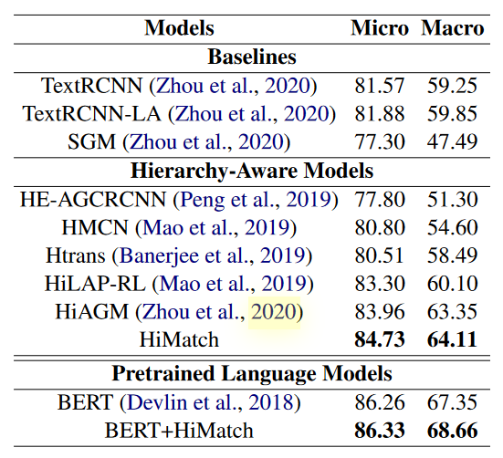
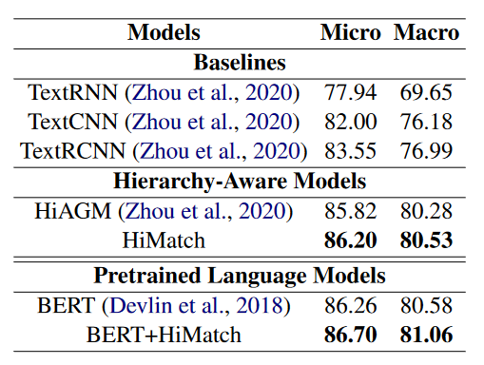
实验结果
由于引入了整体标签信息，HiAGM 是 RCV1-V2 和 WOS 的有效基准。但是，它们忽略了文本与标签之间的语义关系。我们的模型以分层感知的方式捕捉了文本和标签之间的匹配关系，从而取得了最佳效果。
与 HTC 作为多个二分类器的结果相比，我们的结果表明，在 RCV1-V2 和 WOS 数据集上，充分利用结构化标签层次结构能为 BERT 模型带来极大的改进。
WOS数据集实验结果
RCV1-V2数据集实验结果

Slide 23
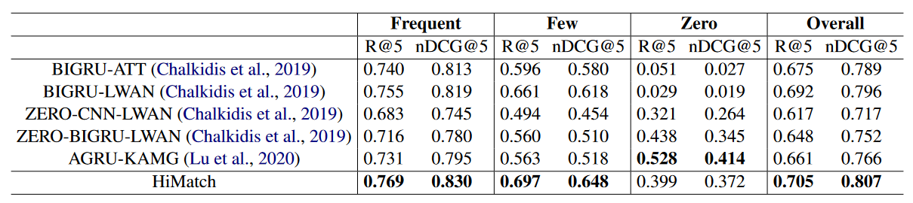
实验结果
在 EURLEX-57K 数据集上，除了零样本标签外，我们的模型都取得了最佳结果，其中少样本标签上的性能提升最大。AGRU-KAMG 通过融合标签语义相似性和标签共现等各种知识，在零样本标签上取得了最佳结果。但是，我们的模型是基于训练语料库对所见的标签进行语义匹配，而不是针对特定的零样本学习任务设计的。

Slide 24
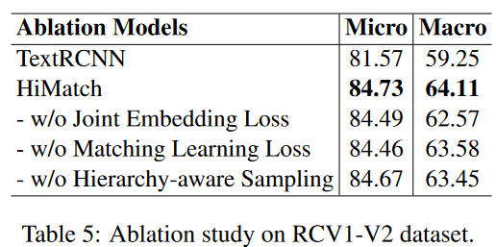
消融研究
首先，我们验证了提出的两个损失的影响。结果表明，去除联合嵌入损失或匹配学习损失后，F1 会下降。联合嵌入损失的影响很大，因为标签语义匹配依赖于联合嵌入。
此外，还验证了分层感知采样的效果。我们的模型通过抽取粗粒度标签、不正确的同级标签和其他不正确的标签作为负标签集来执行分层感知抽样。当我们取消分层感知采样，用随机采样代替时，结果会有所下降，这说明了分层感知采样的有效性。

Slide 25
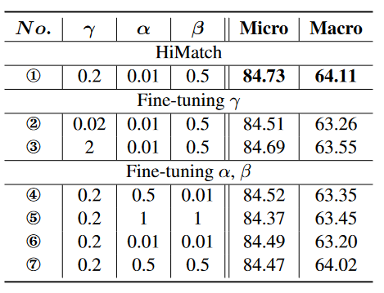
超参数研究
为了研究超参数 γ、α 和 β 的影响，在 RCV1-V2 数据集上进行了 7 次实验。① 是我们模型的最佳超参数。我们在 ② 和 ③ 中对匹配学习边际 γ 进行了微调，发现与较大或较小的边际值相比，适当的边际值 γ = 0.2 有利于匹配学习。此外，我们还验证了分层感知边距的有效性。在 ④ 中，如果我们违反层次结构，对粗粒度标签设置较大的惩罚幅度，而对错误的同级标签设置较小的惩罚幅度，那么性能就会下降。在 ⑤ 中，如果我们设置 α = 1 和 β = 1，此时 γ₂=γ₃=γ₄，即完全忽略层次结构，性能也会下降。
我们还验证了不同惩罚幅度对不同粒度标签的有效性。在 ⑥ 和 ⑦ 中，如果我们忽略粗粒度目标标签和错误同级标签之间的关系，为 α 和 β 设置相同的惩罚幅度，性能就会下降，因此有必要为粗粒度目标标签设置较小的惩罚幅度，为错误同级标签设置较大的惩罚幅度。

Slide 26
联合嵌入的 T-SNE 可视化
后图绘制了联合嵌入中文本表示和标签表示的 T-SNE 投影图。图 a) 是 RCV1-V2 中层次标签结构的一部分。在图 b) 中，通过引入联合嵌入损失，我们可以看到文本表示与其对应的标签表示非常接近。此外，标签 C171 和 C172 的文本表示与其粗粒度标签 C17 的标签表示接近。然而，不同标签的文本表示可能会重叠，因为不同标签之间的匹配关系被忽略了。在图 c) 中，通过引入联合嵌入损失和匹配学习损失，不同标签的文本表示更容易分离。此外，与图 b) 相比，语义相似的标签（C171 和 C172）的文本表示也相对较远。T-SNE 可视化结果表明，我们的模型可以捕捉文本、粗粒度标签、细粒度标签和不相关标签之间的语义关系。

Slide 27
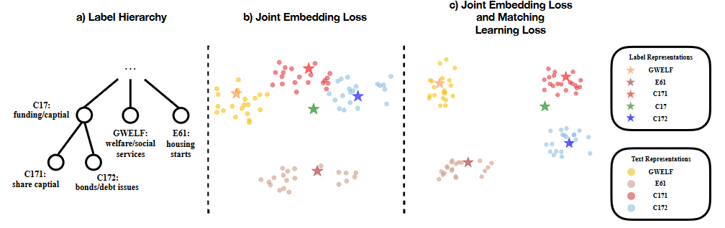
联合嵌入的 T-SNE 可视化
图 a) 是层次标签结构的一部分。图 b) 是引入联合嵌入损失后，图 a) 中标签的文本表示和标签表示的 T-SNE 可视化。图 c) 是同时引入联合嵌入损失和匹配学习损失的 T-SNE 可视化图。

Slide 28
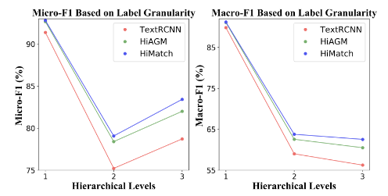
标签粒度性能研究
下图中计算了 RCV1-V2 数据集在 TextRCNN、HiAGM 和我们的模型上不同层次的 Micro-F1 和 Macro-F1 分数。第二和第三层都包含细粒度标签（叶节点）。第二层的标签数量最多，而且包含的标签概念相似，容易混淆，因此 Micro-F1 相对较低。第二层和第三层都包含一些长尾标签，因此它们的 Macro-F1 相对较低。下图显示，我们的模型在所有层级上的性能都优于其他模型，尤其是在深层级上。结果表明，我们的模型能够更好地捕捉分层标签语义，尤其是在具有复杂分层结构的细粒度标签上。

Slide 29
计算复杂度
我们比较了 HiAGM 和我们模型的计算复杂度。在时间复杂度方面，HiMatch 的训练时间是批量大小为 64 的 HiAGM 的 1.11 倍。在训练时的空间复杂度方面，HiMatch 有 37.4M 个参数，而 HiAGM 有 27.8M 个参数。空间复杂度的增加主要来自使用大标签集的标签编码器。不过，在测试期间，HiMatch 的时间和空间复杂度与 HiAGM 相同。原因是只需要分类结果，我们可以去掉联合嵌入。HiMatch 取得了最先进的新结果，我们认为计算复杂度的增加是可以接受的。

Slide 30
结论
我们提出了一种名为 HiMatch 的新型层次文本分类模型，它可以捕捉不同抽象层次的文本和标签之间的语义关系。我们没有把 HTC 视为多个二分类任务，而是考虑文本-标签语义匹配关系，并将其表述为一个语义匹配问题，学习了文本和标签之间的联合语义嵌入。最后，我们提出了一种分层感知匹配策略，以模拟粗粒度标签、细粒度标签和错误标签之间的不同匹配关系。在未来的工作中，我们计划将我们的模型扩展到 zero-shot 学习场景。

